Slide 1



Unidade 18
A higiene e os problemas sociais

Slide 2

Completa corretamente cada frase.

Slide 3

1. A higiene ________________ visa manter a limpeza e o bom funcionamento do corpo.

Slide 4

2. Manter uma postura correta, usar roupa e ___________ limpos e respeitar as horas de sono são medidas de higiene corporal.

Slide 5

3. A higiene _______________ procura evitar situações que possam causar perturbações psíquicas.

Slide 6

4. Limpar bem a cozinha, os utensílios e o espaço onde se come, assim como lavar bem as frutas e os legumes, são regras de higiene ________________.

Slide 7
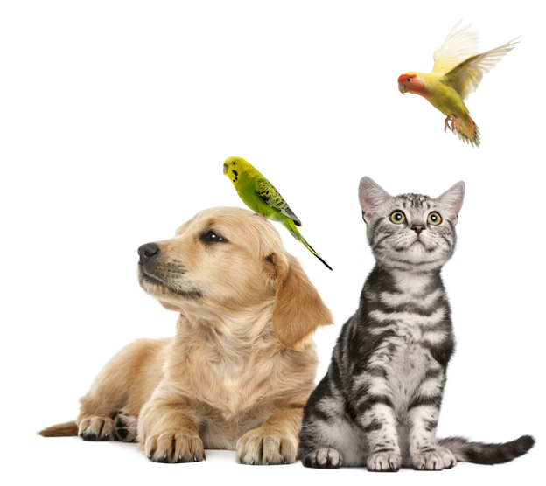
5. As fontes de poluição do ar _____________ incluem o ar exterior, os animais domésticos e a emissão de substâncias de materiais de construção.

Slide 8

6. A poluição do ar exterior tem consequências, como o aumento do efeito de ________________ e doenças humanas graves.

Slide 9
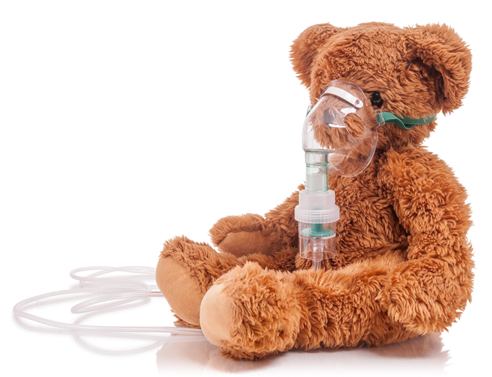
7. A má qualidade do ar interior deve-se muitas vezes ao ____________, que pode causar cancro dos pulmões, bronquite e doenças cardiovasculares.

Slide 10
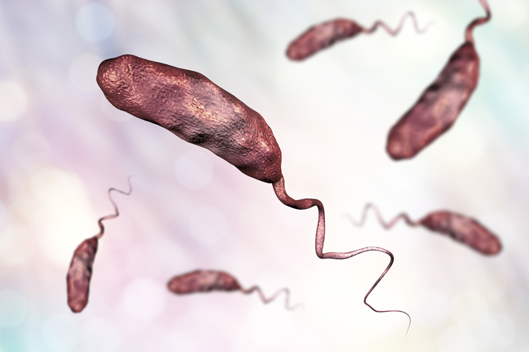
8. A contaminação da ________________ pode ser causa de epidemias muito graves, como a da cólera.

Slide 11
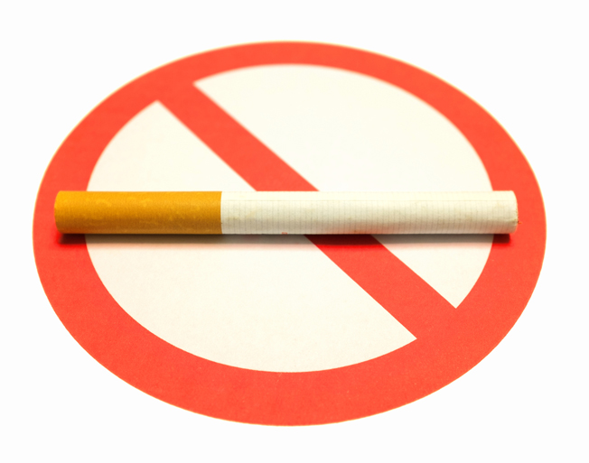
9. Para controlar a poluição do ar interior devem remover- se, se possível, as fontes poluentes e manter uma boa ventilação nas ________________.

Slide 12

10. Para reduzir a poluição, há medidas que devem ser adotadas, como utilizar fontes de energia ________________, prevenir os incêndios e separar o lixo.

Slide 13
Correção
Cada resposta correta vale 1 ponto.

Slide 14
1. A higiene corporal visa manter a limpeza e o bom funcionamento do corpo.

Slide 15
2. Manter uma postura correta, usar roupa e calçado limpos e respeitar as horas de sono são medidas de higiene corporal.

Slide 16
3. A higiene mental procura evitar situações que possam causar perturbações psíquicas.

Slide 17
4. Limpar bem a cozinha, os utensílios e o espaço onde se come, assim como lavar bem as frutas e os legumes, são regras de higiene alimentar.

Slide 18
5. As fontes de poluição do ar interior incluem o ar exterior, os animais domésticos e a emissão de substâncias de materiais de construção.

Slide 19
6. A poluição do ar exterior tem consequências, como o aumento do efeito de estufa e doenças humanas graves.

Slide 20
7. A má qualidade do ar interior deve-se muitas vezes ao tabaco, que pode causar cancro dos pulmões, bronquite e doenças cardiovasculares.

Slide 21
8. A contaminação da água pode ser causa de epidemias muito graves, como a da cólera.

Slide 22
9. Para controlar a poluição do ar interior devem remover- se, se possível, as fontes poluentes e manter uma boa ventilação nas habitações.

Slide 23
10. Para reduzir a poluição, há medidas que devem ser adotadas, como utilizar fontes de energia renováveis, prevenir os incêndios e separar o lixo.

